Slide 1

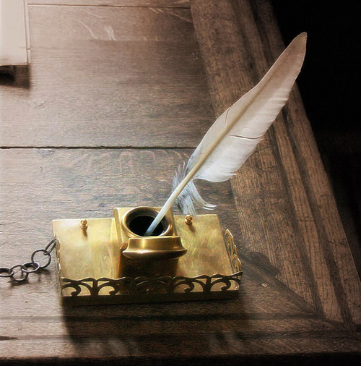
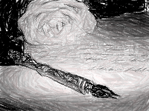
СОНЕТ СЕРЕБРЯНОГО ВЕКА

Slide 2

ЦЕЛИ УРОКА
Дать представление о жанре сонета, показать преемственность его развития.
Дополнить знания учащихся о поэзии серебряного века, познакомив их с сонетами В. Брюсова, К. Бальмонта, О. Мандельштама, И. Северянина, И. Бунина

Slide 3
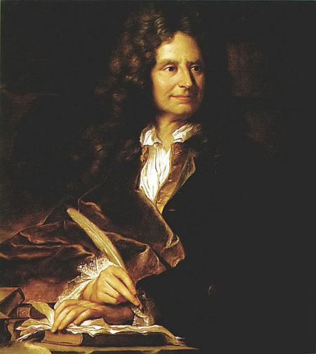
Николай Буало
французский поэт и теоретик классицизма
В тот день, когда он был на стихотворцев зол, законы строгие сонета изобрел. Вначале, молвил он, должны быть два катрена; двумя терцетами кончается сонет. Он указал размер и сосчитал все слоги, в нем повторять слова поэтам запретил и бледный, вялый стих сурово осудил»

Slide 4
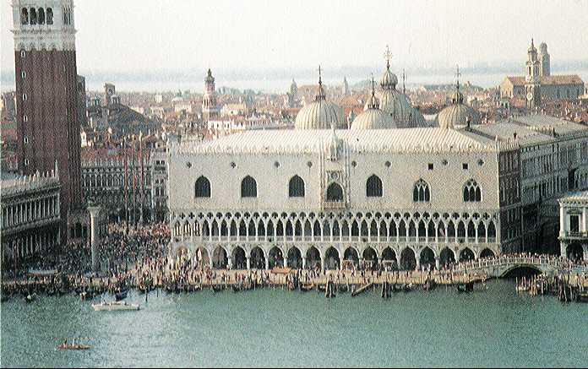
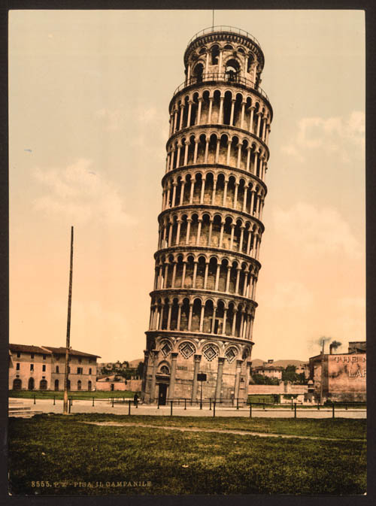
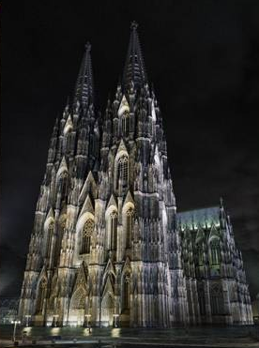
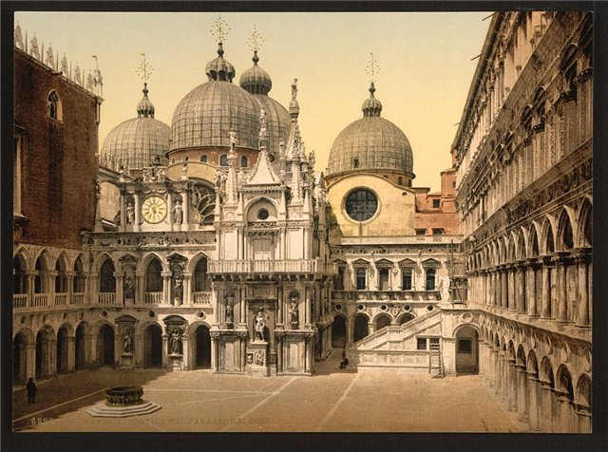
ОТ Средневековья к эпохе Возрождения – XIII Век
Типы европейского сонета:
Итальянский
Французский
Английский

Slide 5
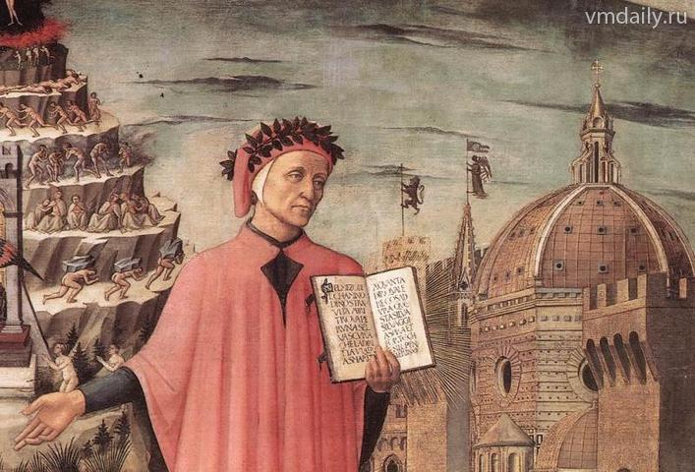
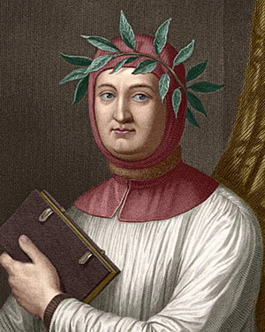
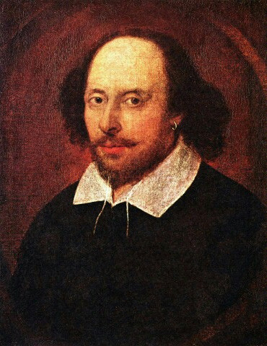



Данте
Франческо Петрарка
Уильям Шекспир
26 сонетов о любви к Донне Беатриче
Сонеты о любви, о круговороте времени, изменчивости мира.
«Книга песен»

Slide 6
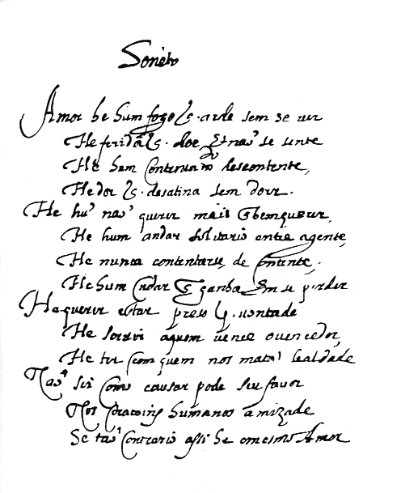
Основные Особенности Сонета
Основная тема – благородные и возвышенные любовные и поэтические чувства
Интонации от повествовательной до восклицаний и риторических вопросов
Сложный и гибкий ритмический строй фразы
Обращения
Черты посланий
Сравнения
Ритмичные повторы слов
Динамика лейтмотива
Игра с читательским ожиданием, «обман»
Форма - два катрена, два терцета

Slide 7
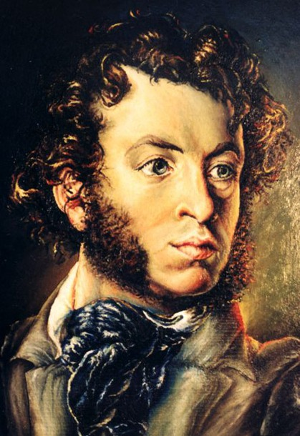
ПУШКИН АЛЕКСАНДР СЕРГЕЕВИЧ
Любовный сонет «Мадонна»
Философско-исторический «Поэту»
Сонет о сонете «Сонет»
Поэт привил сонету иронию, скрытый сарказм, возвышенный эмоционально-смысловой строй

Slide 8
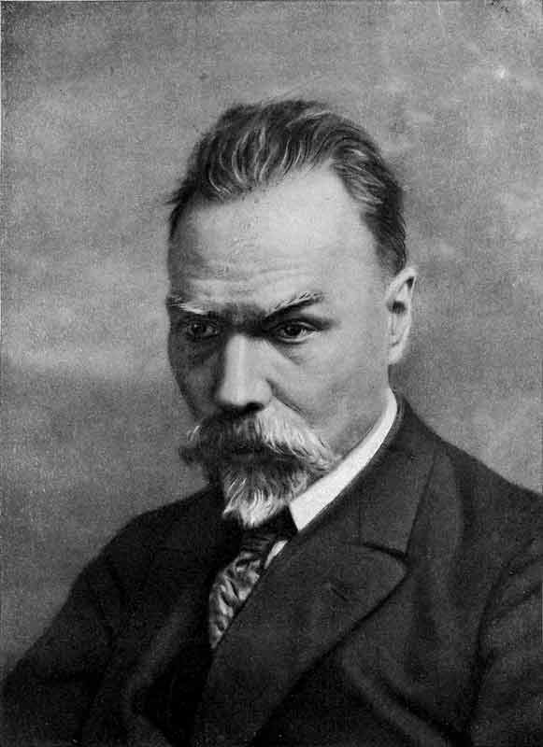
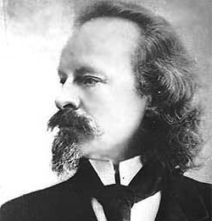
Поэты-модернисты
Валерий Брюсов
«Сонет о поэте» о назначении поэта и поэзии, сонет-размышление.
Символ-бездна:
постижение истины, труд творца
особая судьба поэта
Константин Бальмонт
Книга «Сонеты солнца, меда и луны» - 1917
Сонет «Хвала сонету»

Slide 9
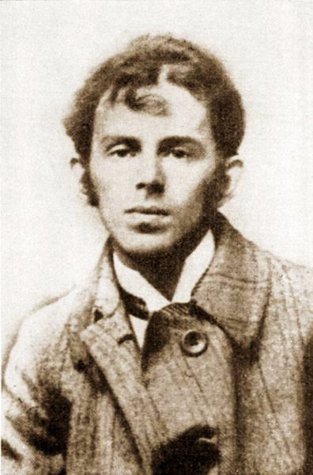
Акмеизм
Осип Мандельштам
«Казино»
Я не поклонник радости предвзятой,
Подчас природа – серое пятно;
Мне, в ожиданьи легком, суждено
Изведать краски жизни небогатой.
Поэтизация серых будней

Slide 10
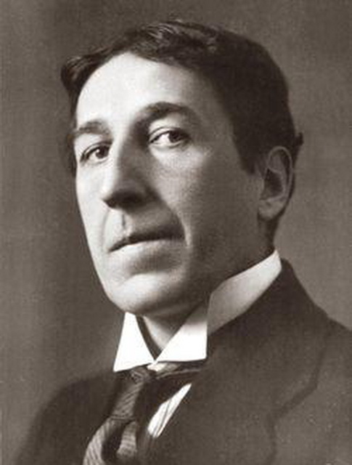

Футуризм
Книга «Медальоны» – более 100 сонетов о деятелях литературы и искусства
«Блок»
Красив, как Демон Врубеля для женщин,
Он лебедем казался, чье перо
Белей, чем облако и серебро,
Чей стан дружил, как то ни странно, с френчем…
«Гурманка»
Ты ласточек рисуешь на меню,
Взбивая сливки к тертому каштану.
За это я тебе не изменю
И никогда любить не перестану.
Сплав торжественности с легкой иронией
Игорь Северянин
Книга «Медальоны»

Slide 11
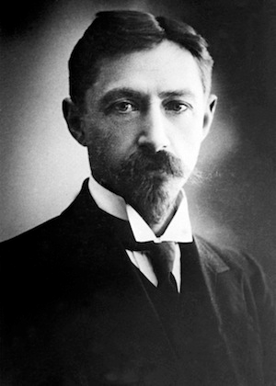
Иван Бунин
Иван Бунин
«Вечер»
О счастье мы всегда лишь вспоминаем.
А счастье всюду. Может быть, оно
Вот этот сад осенний за сараем
И чистый воздух, льющийся в окно.
Изображает природу, вечер, образы многозначны

Slide 12
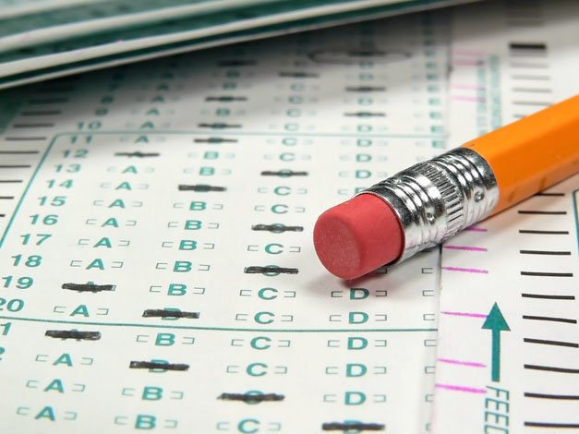
Проверочная работа
Родина сонета
Основоположники жанра
Традиционная форма сонета
Традиционная тема сонета
Перечислите сонеты А.С. Пушкина
Какие традиции классического сонета продолжили и развили модернисты?
В чем заключается новаторство модернистов?

Slide 13

Оцените себя
Интеллектуальная активность 1-5
Творчество 1-5
Практическая деятельность 1-5
Умение работать в мини-группе 1-5

